Slide 1
大数运算与组合数学
－－ACM国际大学生程序设计竞赛
主讲：王树林

Slide 2
問題
當有一個很大的整數要運算時, 如何算?
例如: 一個一佰位數的數字.
int 最大只能到 2³²
約十個位數的十進位數字.

Slide 3
最簡單的方法
先看大數加法.
就是改成手動去算加法, 而不是由電腦算.
123456789123
+ 234123467890
------------------------------------

Slide 4
寫成電腦程式
方法一: 使用陣列 (array)
例如: int a[100], b[100], sum[100];
然後 sum[i]=a[i]+b[i]+c
記住, c 是進位(carry), 這邊我們要自行處理.

Slide 5
那輸入呢?
輸入成字串
再把字串分解成陣列中各個元素.
需要一個parse字串的副程式.

Slide 6
void parse(char *s, int *a){
int i,j;
j=strlen(s);
for(i=0;i<j;i++){
a[j-1-i]=s[0]-30;
}
}
void add(int *a, int *b, int *sum){
int i,c;
c=0;
for(i=0;i<100;i++){
sum[i]=a[i]+b[i]+c;
if(sum[i]>=10){
sum[i]=sum[i]-10;
c=1;
} else {
c=0;
}
}
}

Slide 7
改進
array 改成 byte的元素. (省空間)
更省? 一個元素就可以到255, 256才進位.
用bool
用link list 方式(可以讓輸入的數字更大)
其他?

Slide 8
減法? 乘法? 除法?
同樣的原理.

Slide 9
大數運算
现将一些关键算法的实现方法描述如下：
大数的一些简单计算的算法
1、大数加法运算的实现算法
(1)将A、B按位对齐；
(2)低位开始逐位相加；
(3)对结果做进位调整；
2、大数减法运算实现算法
(1)将A、B按位对齐；
(2)低位开始逐位相减；
(3)对结果做借位调整；

Slide 10
大數運算
3、大数乘法运算实现算法
(1)引入sum2 、sum1中间过渡量；
(2)在n的每一位上处理m；
(3)通过每一层循环，实现乘法的加法化；
(4)对结果做进位调整；
4、大数除法运算的算法实现
(1)引入al来标识a的长度, bl来标识b的长度；
(2)测算a和b的长度；
(3)高位开始，对位做减法，并完成借位；
(4)高位开始逐位计算商
(5)整理商, 产生余数;
5、大数取模运算的算法实现
在取模运算中用到了上面的除法运算，只需返回余数即可。

Slide 11
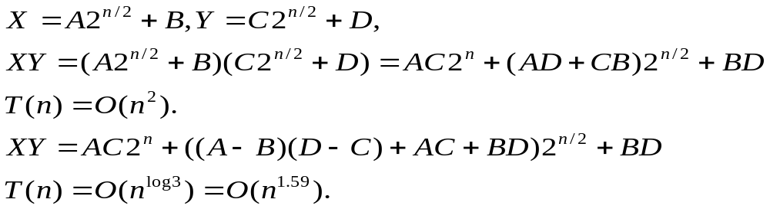
大整数的乘法
X=
A
B
Y=
C
D

Slide 12
例子
題意：
本題目給三個數字t,a,b(都比2147483647小)，問(t^a - 1)/(t^b -1)是大小於100位數或是否為整數，若小於100位數，就印該值。
題意範例：
Sample Input
2 9 3
2 3 2
21 42 7
123 911 1
Sample Output
(2^9-1)/(2^3-1) 73
(2^3-1)/(2^2-1) is not an integer with less than 100 digits.
(21^42-1)/(21^7-1) 18952884496956715554550978627384117011154680106
(123^911-1)/(123^1-1) is not an integer with less than 100 digits.

Slide 13
例子
解法：
1）t=1 ➔ It’s easy to see that it’s answer isn’t a integer with less than 100 digits.
2）a=b➔ It’s easy to see that it’s answer is 1.
3）if(a %b != 0) ➔ It’s answer isn’t a integer with less than 100 digits.
証明：
令(t^a - 1)/(t^b -1) = n, n是整數，証明a%b=0
(t^a - 1)/ (t^b - 1) = t^(a-b) +t^(a-2b)+t^(a-3b)+……+t^(a-nb)
因為一定除的進(這是我們的假設)，所以a-nb = 0,∴ a%b = 0
∵ p->q, -q->-p, ∴a%b!=0,就不會是整數。

Slide 14
例子
令x=t^b, a/b=y, y是正整數，(t^a - 1)/(t^b -1) = (x^y-1)/(x-1)
(x^y-1)/(x-1) = x^(y-1)+x^(y-2)+x^(y-3)+….+x^0
∵x^(y-1) > x^(y-2)+x^(y-3)+….+x^0
∴x^(y-1) 加上 x^(y-2)+x^(y-3)+….+x^0 最多進一位數。
Log10(x^(y-1)) = log10(t^(a-b)) = (a-b)*log10(t)
∴if((a-b)*log10(t) >=99),就一定會大於100位數
若沒有大於100位數，有可能等於100位數，所以要算出來。
5、(x^y-1)/(x-1) = x^(y-1)+x^(y-2)+x^(y-3)+….+x^0
將這個值算出來.

Slide 15
例子
討論：
這題目一定要先判斷位數，如果大於100位就不用算了，不然會超過時間，且要用比較好的方法算真正的值，若用大數除法，會太慢，所以改成
(x^y-1)/(x-1) = x^(y-1)+x^(y-2)+x^(y-3)+….+x^0，這樣的方式來算，比較快!

Slide 16
随机产生一个200位的数
int random(int p[201]) //随机产生一个200位的数
{
p[1]=1; //低位1为保证该素数为奇数
int i;
for (i=2;i<=200;i++)
p[i]=rand()*10/RAND_MAX;
while (p[200]==0) //高位不能为0，保证素数达到要求的长度
p[200]=rand()*10/RAND_MAX;
return 0;
}

Slide 17
乘法运算
int multiply(int m[101],int n[201],int product[301])//两因子m 、n，乘积product
{ int sum1[102],sum2[102],i,j,k,s; // sum2 、sum1中间过渡量
for (i=1; i<=101;i++){sum2[i]=0;}// sum2所有位置零
for (j=1;j<201;j++)//在n的每一位上处理m
{ for(i=1;i<=101;i++)sum1[i]=0; //sum1所有位置零
for (i=1;i<=n[j];i++)//通过每一层循环，实现乘法的加法化
{ for (s=1;s<101;s++)
sum2[s]=m[s]+sum1[s];
for (k=1;k<=101; k++)
sum1[k]=sum2[k];
}
for (k=j;k<=100+j;k++)
product[k]=sum2[k-j+1]+product[k];//即是实现了乘法过程中的加法
}
for (i=1;i<301;i++)//进位处理
{j=product[i]/10;
product[i+1]+=j;
product[i]-=j*10;
}
return 0;
}

Slide 18
比较两个数的大小
int cmp(int a[301], int ab, int b[201], int bb) //比较两个数的大小
{ int i, result;
result = 0; // a == b;
for(i = 300; i > ab; i--)
if(a[i] != 0) return 1;
for(i = 0; i < bb; i++)
{ if(a[ab - i] > b[bb - i])
{ result = 1; // a > b;
break;
}
if(a[ab - i] < b[bb - i])
{ result = -1; // a < b;
break;
}
}
return result;
}

Slide 19
除法运算
void division(int a[301], int b[201], int c[301], int d[201])
//除法函数，300位除200位,c为商，d为余数
{
int al, bl, t[301]; // al用来标识a的长度, bl用来标识b的长度
int i, j, al2;
for(i = 0; i < 301; i++)
{ c[i] = 0;//商置零
if(i < 202) d[i] = 0;//余数置零
t[i] = a[i];
}
for(i = 300; i > 0; i--)//测算a的长度
if(a[i] != 0)
{ al = i;
break;
}
for(i = 200; i > 0; i--)//测算b的长度
if(b[i] != 0)
{ bl = i;
break;
}

Slide 20
除法运算（续）
al2 = al;
for(i = 0; i < al - bl + 1; i++)//高位开始
{ while(cmp(t, al2, b, bl)!=-1)//比较a、b首位大小
{ for(j = 0; j < bl; j++)
t[al2 - j] -= b[bl - j];//对位做减法
for(j = 1; j < 301; j++)
if(t[j] < 0)//完成借位
{ t[j] += 10;
t[j + 1]--;
}
c[al - bl + 1 - i]++;//高位开始逐位计算商
}
al2--;
}
for(i = 0; i< 201; i++) d[i] = t[i];//产生余数
}

Slide 21
组合数学研究对象
组合数学研究的主要内容是依据一定的规则来安排某些事务的有关数学问题。这些问题包括四个方面：
1。 这种安排是否存在，即存在性问题；
2。如果符合要求的安排是存在的，那么这样的安排又有多少，即计数问题；
3。怎样构造这种安排，即算法构造问题；
4。如果给出了最优化标准，又怎样得到得到最优安排。

Slide 22
1。存在性问题
实际生活中的各种问题，有些可以当机立断判定其有解还是无解。但也有不少问题一时难以判定。
例如，宴会上，奇数位客人能否在晚会上与他人握手奇数次。
竞赛时不可能出现专门判定某个问题有解或无解的试题。但往往会在测试数据中加入无解的数据。

Slide 23
2。 计数问题
如果一个组合问题的解是存在的，自然会问有多少不同的解。
例如，将8个“车”放在8×8的国际象棋棋盘上，如果他们两两不能互吃，那么称8个“车”处于一个安全状态。显然这种安全状态是存在的。问有多少种不同的安全状态。
这就是一个计数问题。
信息学竞赛中一般分为两种类型：一种是计算某种特性的对象有多少；另一种是枚举类型，把所有具有某种特性的对象都列举出来。

Slide 24
3。 构造性算法
一个组合问题，已经判定解是存在的，甚至已经推知有多少解，但关键还在于把解构造出来，有的哪怕出一个解也好。如魔方问题，正交拉丁问题。

Slide 25
4。 优化问题
一个问题的构造性算法可能不止一种，自然面临如何择优，如何改进，使得答案尽快地解出来。比如动态规划和线性规划问题的解决方法。

Slide 26
组合问题的基本解题方法
1 从组合学基本概念基本原理出发的常规方法
容斥原理
Polya原理
鸽笼原理
递归方法
生成函数方法

Slide 27
2 通常与问题所涉及的组合数学概念无关的非常规方法。主要用于解那些需要独立思考见解独到和有所创新的问题。
数学归纳法
证明n个元素的集合，其子集恰为2^{n}个
一一对应技术 将一个问题转化为另一种有常规算法的问题模式。例如，8“车”问题有多少个不同的安全状态。8个车处于安全状态当且仅当它们处于不同的8行和8列上。用一个排列a1，a2，…，a8，对应于一个安全状态，使ai表示第i行的ai列上放置一个车。这种对应显然是一对一的。因此，安全状态的总数等于这8个数的全排列的总数8！=40320。

Slide 28
3 殊途同归方法
从不同的角度讨论计数问题，以建立组合等式
例如，对没有三条对角线交于一点的凸多边形，计算各边及对角线所组成的互不重叠的区域个数。
区域总数为C（n，4）＋C（n－1，2）

Slide 29
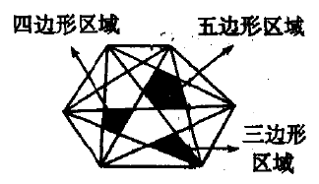
各区域顶点总数（包括重复计数）
角度1：

Slide 30

角度2：所有区域的内角和的总和的等式
两边同除以180度得
两式相减得区域总数

Slide 31
4 数论方法
运用奇偶性，整除性等数论性质进行存在性问题的分析与推理。
例子：设n位客人，在晚会上每人与他人握手d次，d是奇数，证明n是偶数。

Slide 32
回溯方法
需要用计算机求解的组合试题一般有两种类型：1。能够用简明正确的组合公式揭示问题。2。不能对给定问题建立数学模型或虽然有数学模型但运用该数学模型求解有困难。在求解枚举类型问题时，会遇到此类问题。
回溯方法是一种常用的解题策略。

Slide 33
N皇后问题
例子，一个n×n的国际象棋棋盘上放置n个皇后，使其不能相互攻击，即任何两个皇后都不能处在棋盘的同一行同一列同一条斜线上，试问有多少中摆法？
一 如何求n皇后问题
1 状态（state）
状态是指问题求解过程中每一步的状况。n皇后问题中，某行皇后所在列位置i即为该皇后问题的一个状态。

Slide 34
2 算符（operator）
算符是把问题的一个状态变换到另一个状态的方法代号。n皇后的一种摆法对应n个元素的排列方案（a1，a2，…,an）
必须满足条件：不产生对角线攻击和列攻击。
3。 结点（node）
用以表明某状态特征及关联方式的基本信息单元。结点的数据结构一般为记录类型。
Type node=record
operator : 算符类型；
state： 状态类型；
end;
Var stack：array[1。。maxdepth] of node；{节点数不超过maxdepth的一条路径}
or
Var
stack: array[1..20] of integer;

Slide 35
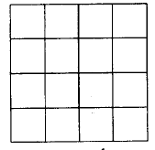
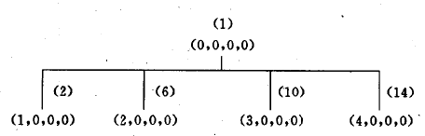
当n＝4时，初始状态：空棋盘，
试放的顺序是从左至右，自上而下
（××××）

Slide 36
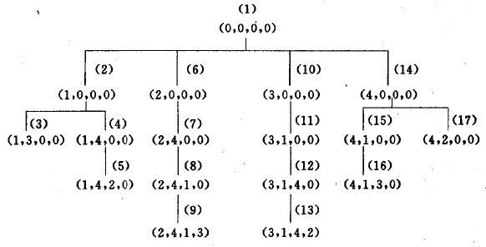

Slide 37
求解n皇后问题，无非就是做两件事：
1。 从左至右逐条树枝地构造和检查解答树t；
2。检查t的节点是否对应问题的目标状态。为了加快检查速度，一般规定：
1。 在扩展一个分支节点前进行检查，如果它不满足约束条件，则不再构造以它为根节点的子树；
2。 已处理过的节点若以后不会再用，则不必保留，即回溯过程中经过的节点不再保留。

Slide 38
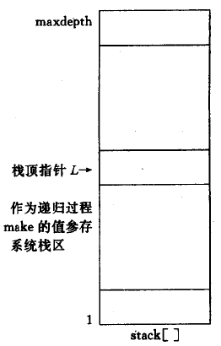
栈—重要的数据结构
递归过程make（L）
1 分配一个连续的数组区域stack[1..maxdepth]顺序存放栈中表目，即当前路径的节点。
2 栈顶指针L作递归程序make的值参数，指出待扩展节点在当前路径序列stack中的顺序，算符作make过程的局部变量。

Slide 39
算法框架
Program search
Var
stack:array[1..maxdepth] of node;
……..
Procedure make(L:integer);
Var …
Begin
make(L+1);
End; {make}
Begin
……
make(1);
……
End;

Slide 40
作为练习
一个售货亭前排着2N个人的队伍等候购物，假定他们都购买价值5元的同一货物。其中N个人持5元货币，N个人持10元货币，而售货员开始发售货物时没有零钱。问有多少种排队方式可使售货员能依次顺利地出售货物，而不出现找不出钱的局面。

Slide 41
从鸽笼原理到Ramsey理论
1 鸽笼原理：n＋1只鸽子飞回n鸽笼子至少一个鸽笼含有不少于2只鸽子。
数学描述：m（m>=1）个元素分成n个组，那么总有一个组至少含有元素个数为[m/n]。上取整。
例子：13个人的小组至少有[13/12]=2人生日在同一个月。

Slide 42
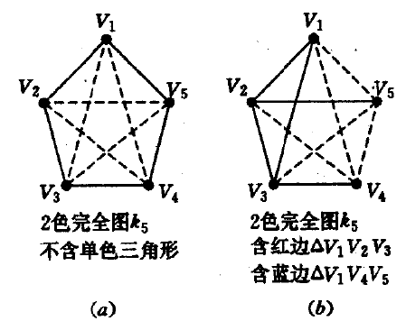
2 Ramsey问题和Ramsey数
用红篮两种颜色去涂n个顶点完全图的边，每边涂且仅涂一种颜色，得到的图叫做2色完全图，记为k_{n}

Slide 43



Ramsey数
用 表示这样的正整数，即当
时，任何一个2色完全图k_{n，}或者含有红色完全图k_{p}，或者含有蓝色完全图k_{g}，两者必居其一；而当 存在2色完全图k_{n}它不含红色完全子图k_{p}和蓝色完全图k_{g，}这个数就称之为Ramsey数。
确定Ramsey数是很难的问题。到目前为止，主要还是研究 ，精确求得的数值为数甚少

Slide 44
另一种表述
一对常数p和g对应一个常数n，使得n个人中或有p个人互相认识，或者有g个人互相不认识，这个n的最小值用 表示
显然

Slide 45
Ramsey数上界估计公式
下面估计 的上界
可改进为：
递归边界

Slide 46
上界估计程序
Program ramsey
uses crt;
Const maxn=50;
Type
rtype=array[1..maxn, 1..maxn] of integer;
Var r: rtype; {ramsey数组}
a, b :integer; {ramsey数的两个参数}

Slide 47
Procedure init; {输入ramsey数的两个参数}
Begin
clrscr;
repeat write(‘a=’);
readln(a);
until (a>1) and (a<=maxn);
repeat write(‘b=’);
readln(b);
until (b>1) and (b<=maxn);
end;

Slide 48
Procedure main
var I, j :integer;
Begin
for i:=2 to a do r[I,2]:=I; {建立递归边界}
for i:=2 to b do r[2,i]:=I;
for i:=3 to a do
for j:=3 to b do
if (odd(r[i-1,j]) or (odd(r[I,j-1])) then
r[I,j]:=r[i-1,j]+r[I,j-1]
else r[I,j]:=r[i-1,j]+r[I,j-1]-1;
writeln(‘R(’,a,’,’,b,’)=‘,r[a,b]);
end;
Begin
init; {输入参数a和b}
main; {计算和输出ramsey数r（a，b）}
End；
程序只能估计上界，一些运行结果与精确值有一定误差。要准确计算Ramsey数，只要将程序返回的整数值逐一递减。直至递减后的n值所对应的kn图中出现了不含红色完全子图kp或蓝色完全子图kg的情形，则n+1就是精确的RAMSEY数了。

Slide 49



排列组合与计数问题
两个基本计数原理
加法原理
乘法原理
排列问题
线排列 从n个不同的元素中，取r个按次序排列，称为从n中取r个排列，其排列数记为P（n，r）
圆排列 从集合S＝{a1,a2,…,an}的n个不同元素中，取出r个元素按照某种次序排成一个圆圈，称这样的排列为圆排列。
重排列
无限

Slide 50

有限重排列
一般地，把r只彩色球放到n个编号不同的盒子中去的方法种数是

Slide 51

组合 C（n，r）
非重组合
重组合H(n，r) 或者C(n+r-1,r)

Slide 52
ACM赛题
某机要部门安装了电子锁。m个工作人员每人发一张磁卡，卡上有开锁的密码特征。为了确保安全，规定至少要有n个人同时使用各自的磁卡才能将锁打开。现在需要你计算一下，电子锁上至少要有多少种特征，每个人的磁卡上至少有几个特征。如果特征的编号以小写英文字符表示，将每个人的磁卡的特征编号打印出来。要求输出的电子锁的总特征数最少。

Slide 53
解题分析
题意告诉我们，至少要有n个人在场并同时使用磁卡才能将锁打开。换言之，任意n－1个人在一起，至少缺少一种开锁的密码特征，故不能打开电子锁，剩下的m-(n-1)个人中的任意一个人到场，就一定能将锁打开。故电子锁至少应有C（m，m－n＋1）中特征。对于任何一个工作人员来说，其余m－1个人中任意n－1个人在场，至少缺少一个这个工作人员磁卡上具有的特征而无法打开锁。所以每个人至少要有C（m-1,n-1）种特征。

Slide 54
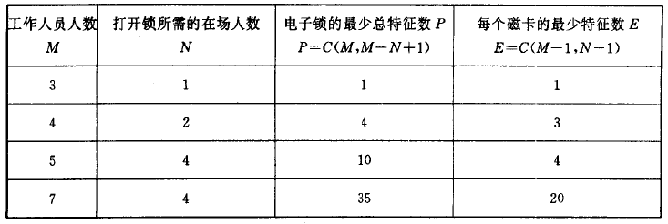
虽然通过组合数学知识是能够求出电子锁的最少总特征数和每个人磁卡的最少特征数。但题目还要求枚举出电子锁的所有特征。并输出m张磁卡。

Slide 55
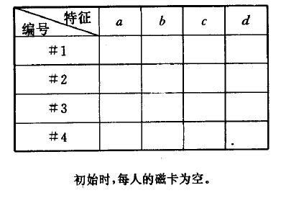
计算出特征数
＃1，＃2，….,#m 表示工作人员编号
a，b等小写字母表示磁卡的特征编号，超过26个，用aa，ba，ca，….表示。

Slide 56
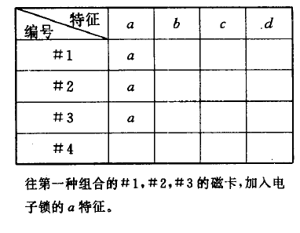

Slide 57
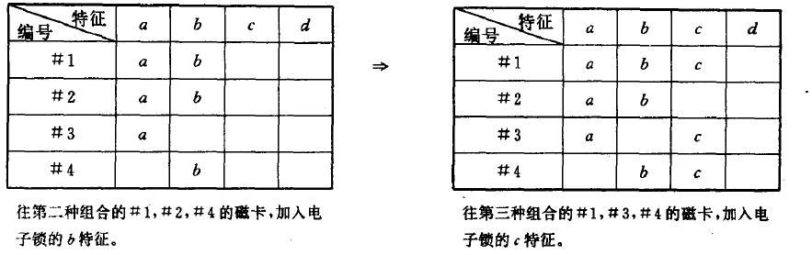

Slide 58
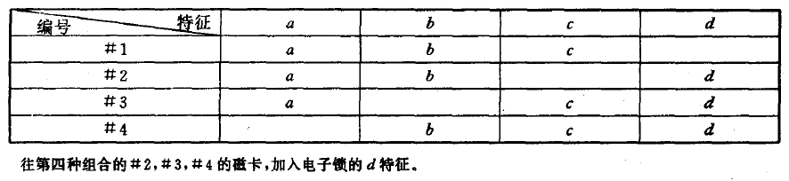

Slide 59
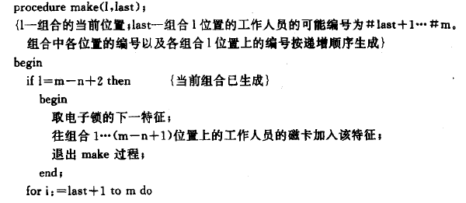
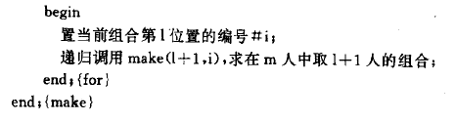

Slide 60
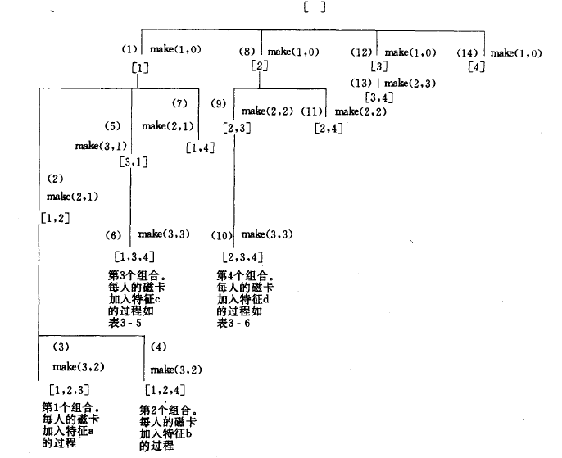
m＝4
N＝2
Make(1,0)
开始递归

Slide 61

母函数
二项展开式
从组合学角度看，相当于(x+y)…(x+y)共n个括号相乘相当于n个无区别的球，放到x，y两个编号不同的盒子中，每个盒子放入的球数不限。
二项式定理

Slide 62
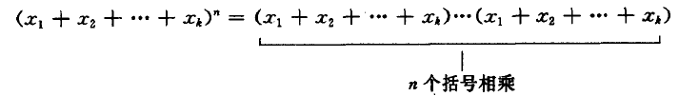

从二项式展开出发，人们自然会想到研究多项展开式：

Slide 63

普通母函数：下式称为序列{ a_{i} }的普通母函数
1 天平称物问题：设有质量分别为n1克，n2克,…，nk克的整数值砝码，欲称i克的物体。物体在左，砝码在右，共有多少中不同的称法？
设有ai种方法称i克物体，则{a0，a1，…,ai，…}作系数序列的母函数是

Slide 64


这是因为每个括号(1+x^{nj})如提供1，表示n_{j}克砝码没有用上；如果提供x^{nj}，表示nj砝码用上了。右边多项展开式中的每一个x^{i}表示可称出i克物体，其系数便是i克物体的方案数。
例子：共有1克，2克，3克，4克的砝码各一枚，问能称出哪几种重量？有几种可能方案？

Slide 65


2 允许重复的组合问题
设有几种相异物体。如果允许重复，即每种物体的可取数依次为
则从中取 个物体的可重复的组合数 为多少？

Slide 66
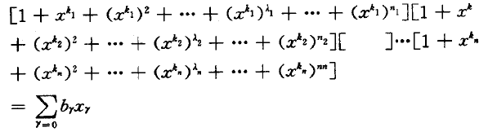
3 整数拆分
整数拆分就是把一个整数分解成若干整数的和。
不定方程的解，非负整数解的个数

Slide 67
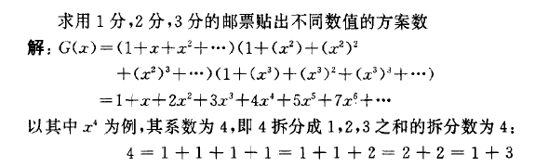

Slide 68
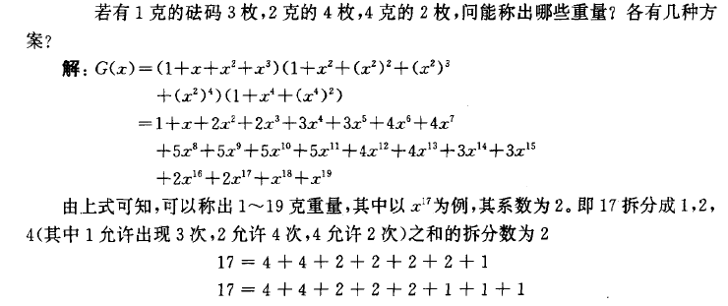

Slide 69
枚举整数拆分
题目：输入正整数m和k， 输出将m拆分成k项整数和的所有方案。
由交换律产生的诸个方案算作同一个方案，例如m＝6， k＝3时
1＋2＋3＝6
1＋3＋2＝6
2＋1＋3＝6
算作1＋2＋3＝6

Slide 70
Program Integerspliting
Const maxm=100;
Var k,M: integer; {项数，数和}
ans : array[1..maxm] of integer; {存储方案}
Total : integer; {拆分数}
Procedure print
var I : integer;
begin inc(total); {累计拆分数}
write(‘ans No.’, total:4,‘:’);
for i:=1 to k-1 do write(ans[i], ‘+’); {拆分方案}
writeln(ans[k]), ‘=’, m)
end;

Slide 71
Procedure Solve(step, index,sum: integer);
{step—形成的项数；index－－第step项的值；sum－－第1..Step项的和}
var i: integer
Begin
if step=k then {若拆分成k项，且数和为M，则打印拆分方案；若k项的数和不等于M，则执行空语句}
if sum=m then print else
for i:=index to m do {否则还未拆分第k项。在index..M之间选择某值i，使得前step项的数和加上i后小于等于M}

Slide 72
If sum+i<=m then
begin
ans[step+1]:=I; {i值作为第step项}
solve(step+1,I,sum+i) {递归搜索下一项的值}
end
End;
Var i:integer;
Begin
repeat write(‘M=’); {输入数和M}
read(m);
until m in [1..maxm];
repeat write(‘k=’); {输入项数k}
read(k);
until k in [1..m];
total:=0; {拆分数初始化}

Slide 73
For i:=1 to m div k do {试选1。。M，分别作为第一项的值}
begin
ans[1]:=i;
solve(1,i,i); {i作为第1项的值，递归搜索首项为i的所有拆分方案}
end;
readln;
End.
End.

Slide 74

求普通母函数的系数序列
如果已经求得普通母函数，可以通过展开多项式的办法确定其系数序列。这个系数序列对研究组合问题有相当重要的意义。
下面我们来编写一个程序从一个指定文件中读入普通母函数。文件格式为：每行表示一个多项式，按幂次数递增的顺序输入各项。每项系数在前，指数在后，各项间以空格隔开，每行最后加00，表示一个多项式输入结束。行间的回车表明多项式之间的连乘关系。

Slide 75


算法分析
用－单链表P存储普通型母函数的展开式，链结点存储当前项，结点形式为
初始时，P为

Slide 76
程序清单
Program multiply
Type
link=^node; {指针}
node＝record {项结点}
time: integer; {次幂}
a: real; {系数}；
next：link {指向下项的指针}
end；

Slide 77
Var
p,r :link; {P－－存储以前各多项式的展开式； r－－加入当前多项式后展开的结果}
f: text; {输入文件}
Procedure init；{文件读前准备}
Var str：string；
Begin
write(‘File Name=’);
readln(str);
Assign(f,str);
reset(f);
End;

Slide 78
Procedure free(p:link); {释放P链}
Begin
if p<>nil then begin
free(p^.next);
dispose(p);
end;
End;

Slide 79
Procedure add(time:integer; a:real;r:link);
{通过合并同类项，将aX^{time}链入r链}
Var t：link；
Begin
if r^.next=nil {若次幂time最大，则aX^{time}加入r链尾}
then begin
new(r^.next);
r^.next^.time:=time;
r^.next^.a:=a; r^.next^.next:=nil;
end;
Else if r^.next^.time=time {将aX^{time}并入r中次幂为time的项}
then begin
r^.next^.a:=r^.next^.a+a;
if r^.next^.a=0 then begin {删除r中为0的项}
t:=r^.next;
r^.next:=r^.next^.next;
dispose(t);
end;
end;
Else if (r^.next^.time>time) and (time>r^.time) {若time次幂在r的相邻项之间，则在中间插入aX^{time}}
then begin

Slide 80
New(t);
t^.time:=time;
t^.a:=a;
t^.next:=r^.next;
r^.next:=t;
End;
Else add(time, a, r^.next) {往下递归合并}
End;

Slide 81
Procedure proceed; {计算若干多项式之积}
Var
time ：integer；
a：real；
t： link；
Begin
new（p）；
new（p^.next）;{中间p链初始化}
p^.next^.time:=0; p^.next.a:=1;
p^.next^.next:=nil;
read(f,a,time); {读入第1个多项式的首项}
while not eof(f) do
begin
new(r); r^.next:=nil; {展开式初始化}
repeat {aX^{time}乘以p链上的各项，并合并同类项，结果存入r链}
if a<>0 then begin
t:=p^.next;
while t<>nil do begin
add(time+t^.time, a*t^.a, r);
t:=t^.next;
end;
end;
read(f,a,time) {读入当前多项式的下一项}
until (a=0) or eof(f);

Slide 82
Read(f,a,time); {再读下一项}
if not eof（f）{若当前项不是最后一项，则将当前展开的结果转赋给p，释放以前各多项式的展开式}
then begin
t:=p；p:=r; free(t);
end;
End;
End;

Slide 83
Procedure print(r:link); {打印结果}
Begin
if r<>nil then begin
write(‘a’,r^.time, ‘_’,r^.a:3:0,’ ‘);
print(r^.next);
end;
End;
Begin
init; {文件读前准备}
proceed; {展开多项式}
print（r^.next）; {打印展开式各项系数}
writeln；
End;

Slide 84
结束语
组合数学中的算法很多，有一定的难度
希望大家在掌握组合数学基本概念和基本原理的基础上，适当作一些中等难度的题目。

